Slide 1
CHỦ ĐỀ 2
TRƯỜNG HỌC
BÀI 7
NGÀY HỘI ĐỌC SÁCH
CỦA CHÚNG EM

Slide 2
Kể tên một số cuốn sách mà em đã đọc.

Slide 3
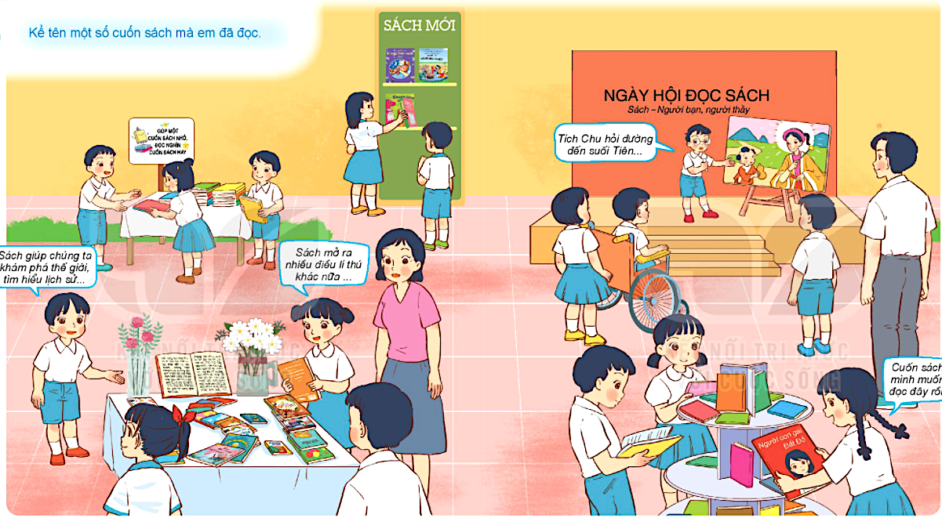
Nêu ý nghĩa của Ngày hội đọc sách?
Ngày hội sách ở trường Hoa có những hoạt động gì?
Tích Chu hỏi đường đến suối Tiên
Sách giúp chúng ta khám phá thế giới, tìm hiểu lịch sử,…
Sách mở ra nhiều điều kì thú khác nữa…
Cuốn sách mình muốn đọc đây rồi!

Slide 4
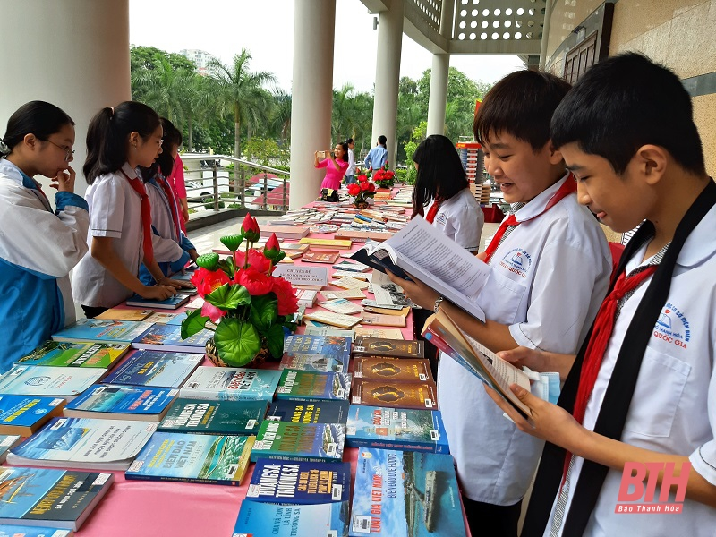
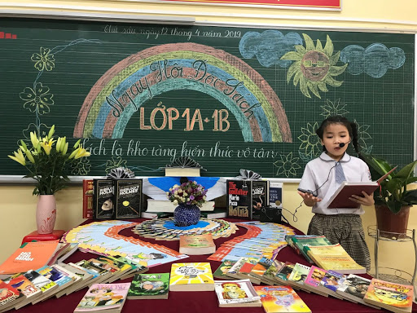
1. Ngày hội đọc sách trường em diễn ra như thế nào?
Trao đổi sách
Thuyết trình tủ sách lớp học

Slide 5
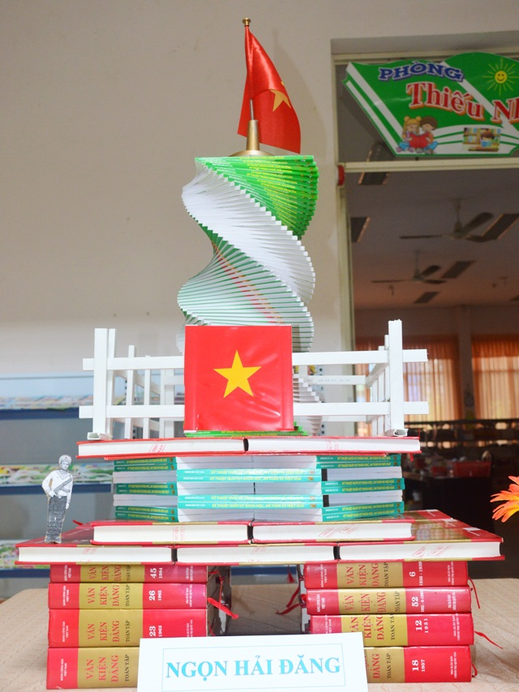
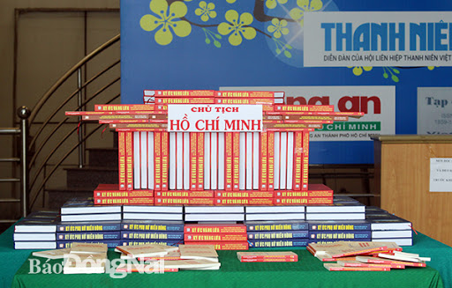
Xếp sách nghệ thuật

Slide 6
2. Em thích hoạt động nào nhất trong Ngày hội đọc sách của trường?
Vì sao?

Slide 7
3. Em có nhận xét gì về sự tham gia của các bạn?
Cuốn sách mình muốn đọc đây rồi!

Slide 8
Ngày 21 tháng 4 hàng năm là Ngày sách Việt Nam đấy!

Slide 9
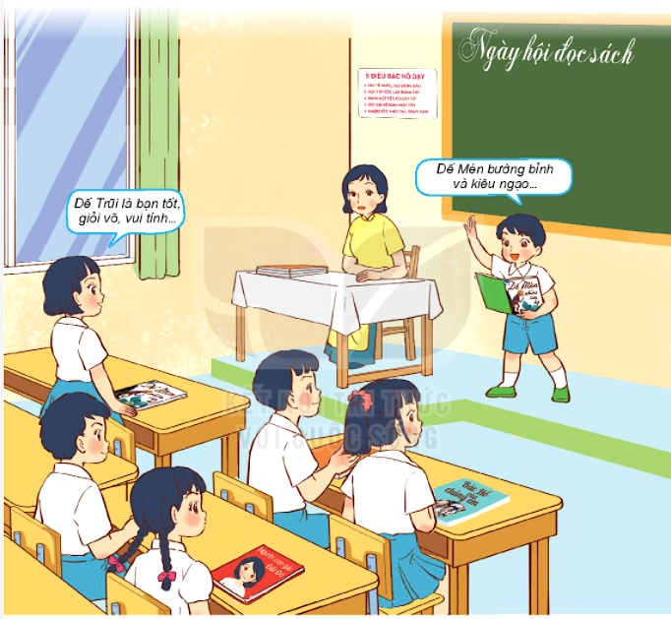
Giới thiệu với các bạn cuốn sách em yêu thích nhất.
Tên cuốn sách
Tác giả
Nội dung
Nhân vật yêu thích
Dế Mèn bướng bỉnh và kiêu ngạo..
Dế Trũi là bạn tốt, giỏi võ, vui tính…
THỰC HÀNH

Slide 10
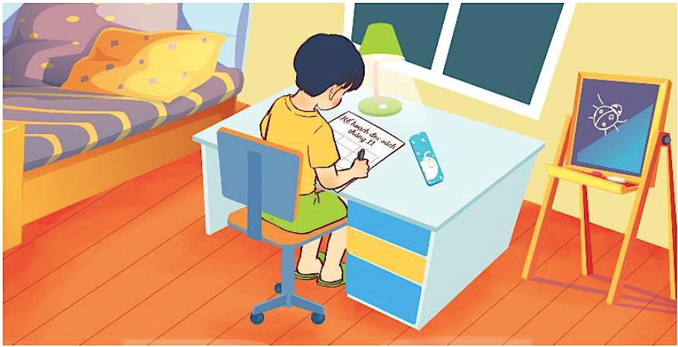
1. Lập kế hoạch đọc sách trong tháng của em.

Slide 11
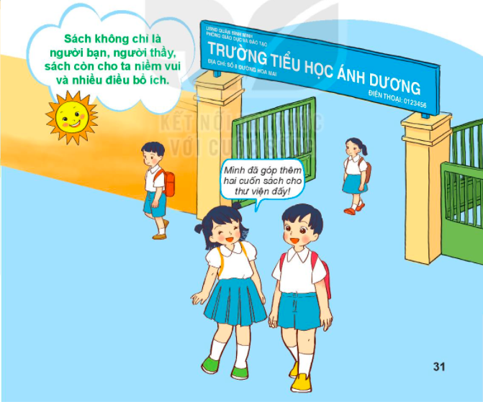
2. Cùng bạn hoặc người thân thực hiện kế hoạch.
Sách không chỉ là người bạn, người thầy, sách còn cho ta niềm vui và nhiều điều bổ ích.
Mình đã góp thêm 2 cuốn sách cho Thư viện đấy!

